Slide 1
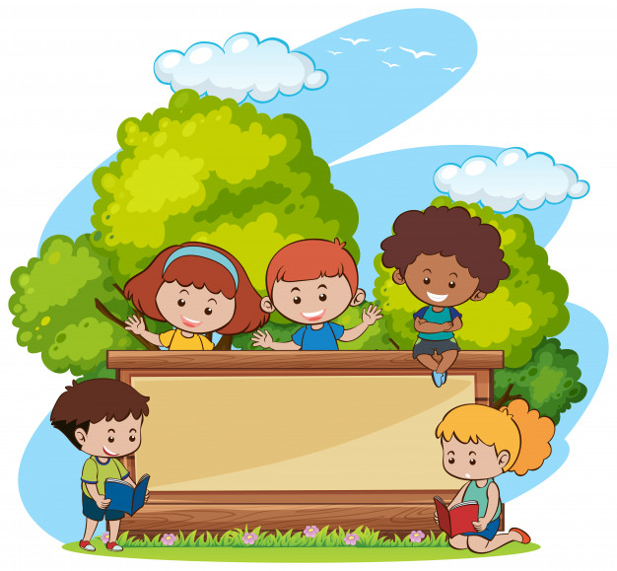
OAT 9
Identidad y Autonomía
Educadora de Párvulos: Verónica Rodríguez
Kinder y Pre Kinder
Escuela Pedro Antonio Tejos
Autocuidado
«Yo me cuido»

Slide 2
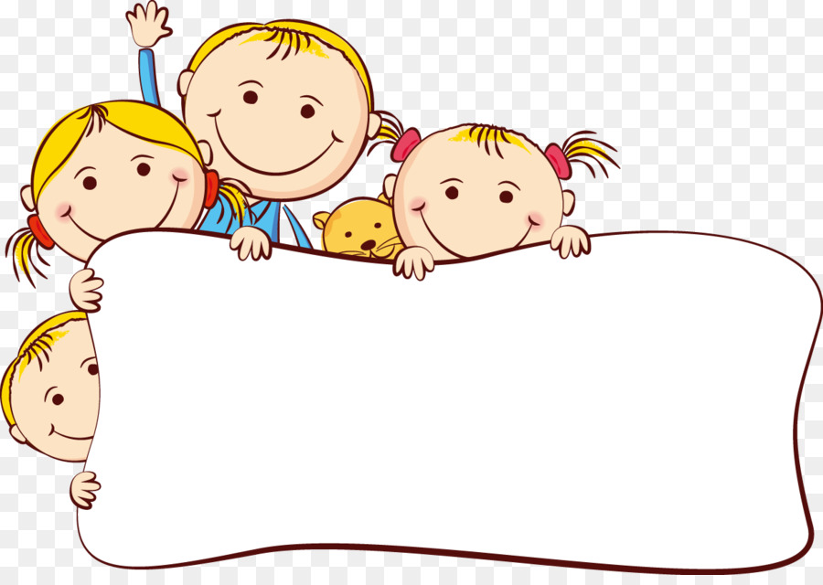
Ahora mas que nunca, debes cuidarte, tenemos un virus perverso que ataca a niños y adultos, se llama CORONAVIRUS.
Practica las medidas de higiene y lograrás alejarlo.
¿ Qué es el autocuidado?
El autocuidado hace referencia al cuidado y cultivo de uno mismo en el sentido amplio de la palabra, basado en el autoconocimiento y teniendo en cuenta aspectos físicos y emocionales. Son todas las actividades que realizan los individuos para el mantenimiento de su propia vida, salud y bienestar.

Slide 3
NO SALGAS, QUÉDATE EN CASA.
Mantén Distanciamiento social.
RECUERDA: EL USO DE MASCARILLA SIEMPRE.
Para mantenerte protegido del virus y si estás resfriado, para no contagiar a tu familia.
Recuerda lavar tus manos con agua y jabón en forma frecuente.

Slide 4
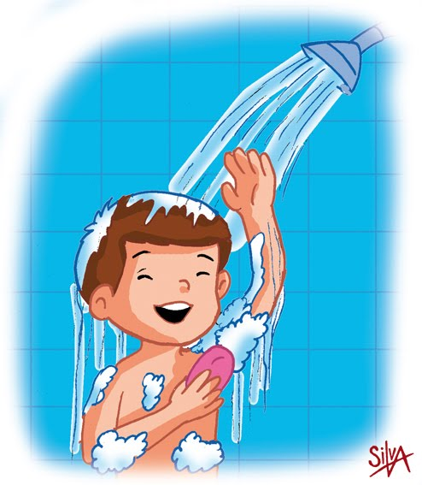
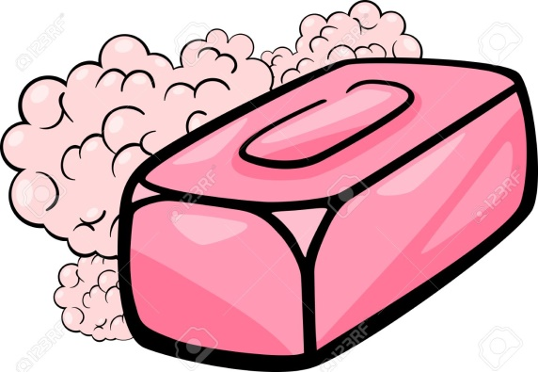
¿ Cómo cuido mi higiene personal?
Me baño
Pincha en cada lámina, para que aparezcan los objetos

Slide 5
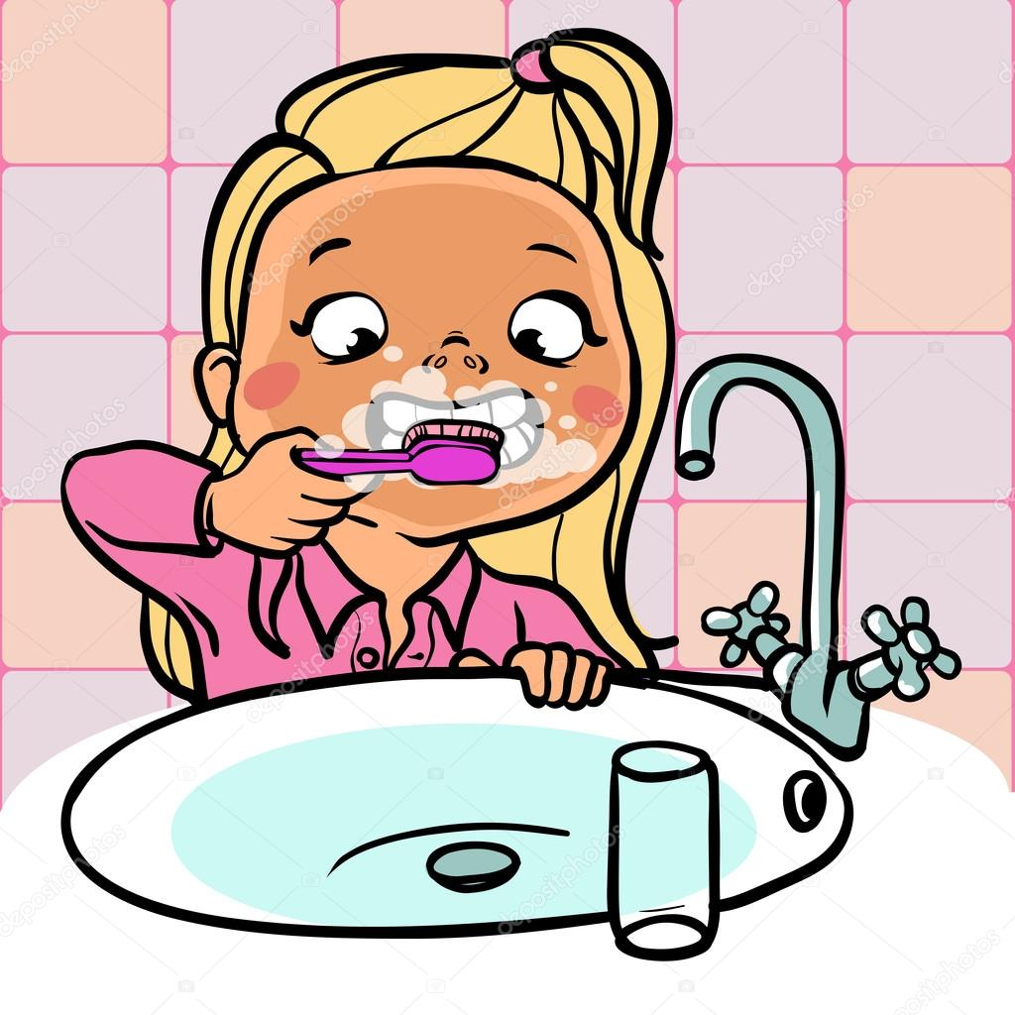
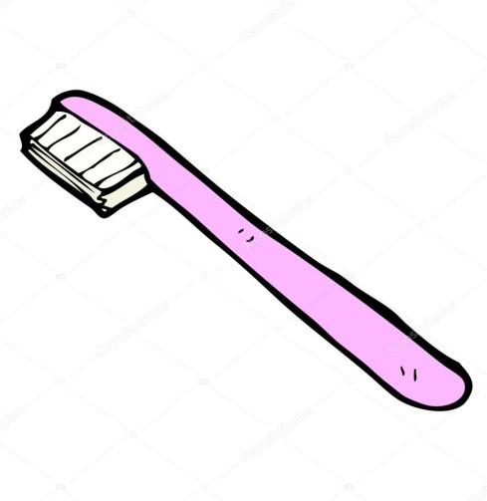
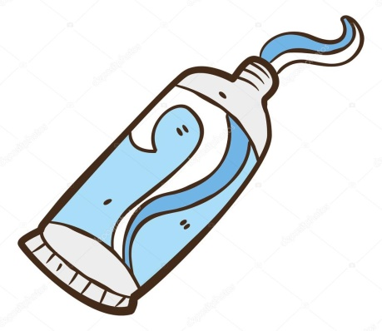
Lavo mis dientes
Después de cada comida, debes lavarte los dientes, así evitarás las Caries.

Slide 6
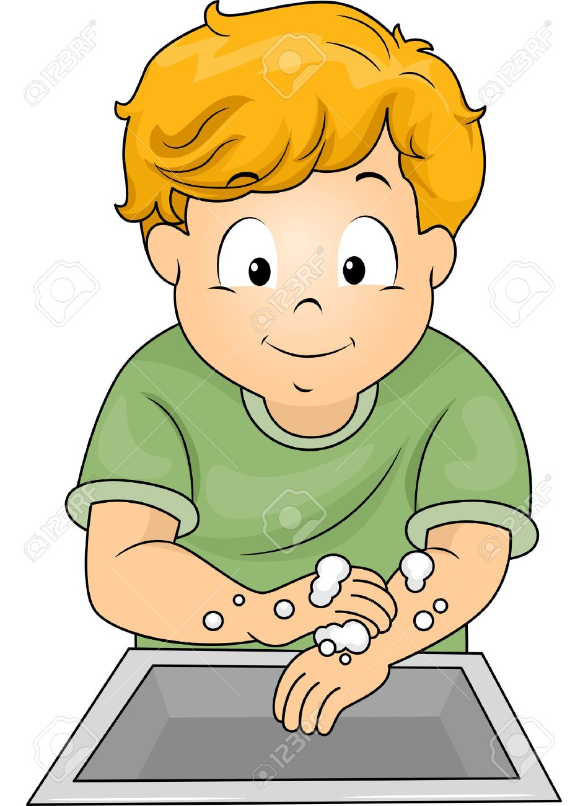
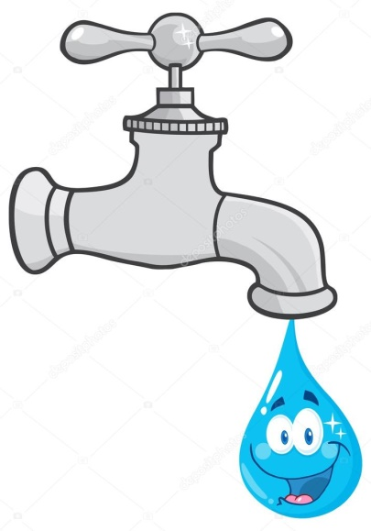
Lavo mis manos
20 segundos de lavado de manos, evitarán que los virus y gérmenes se queden.

Slide 7
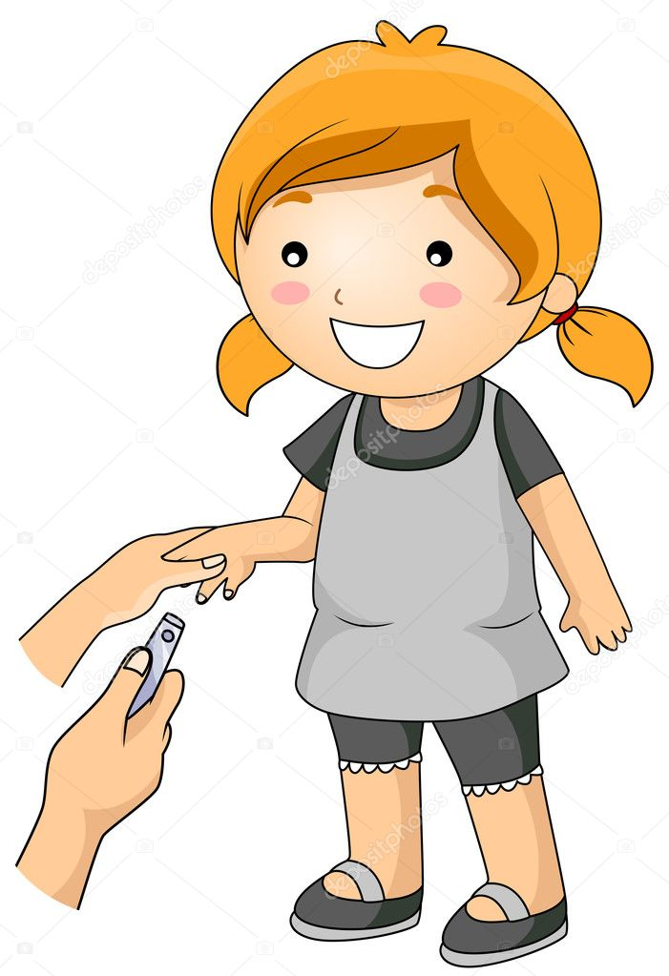
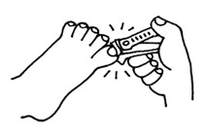
Me cortan las uñas
Debes mantener tus uñas cortas y limpias

Slide 8
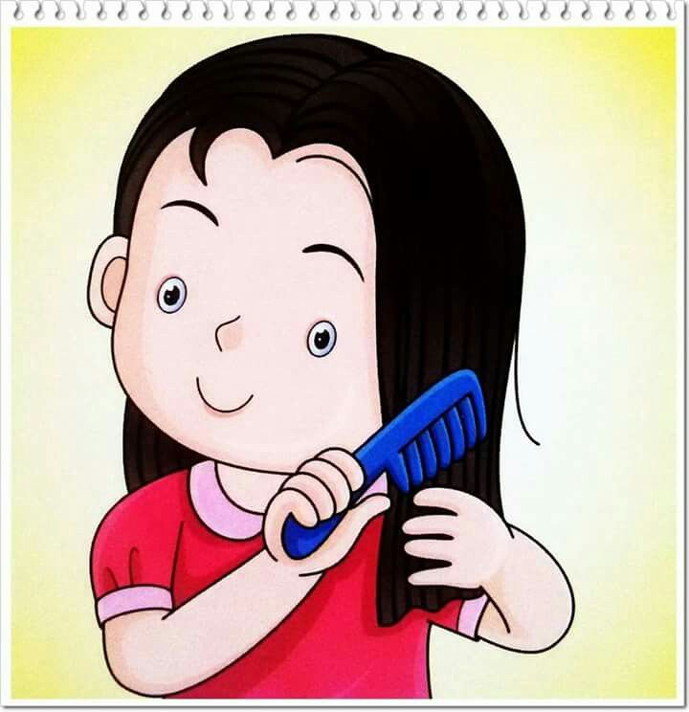
Me peino todos los días
Así te mantienes ordenado (a)

Slide 9
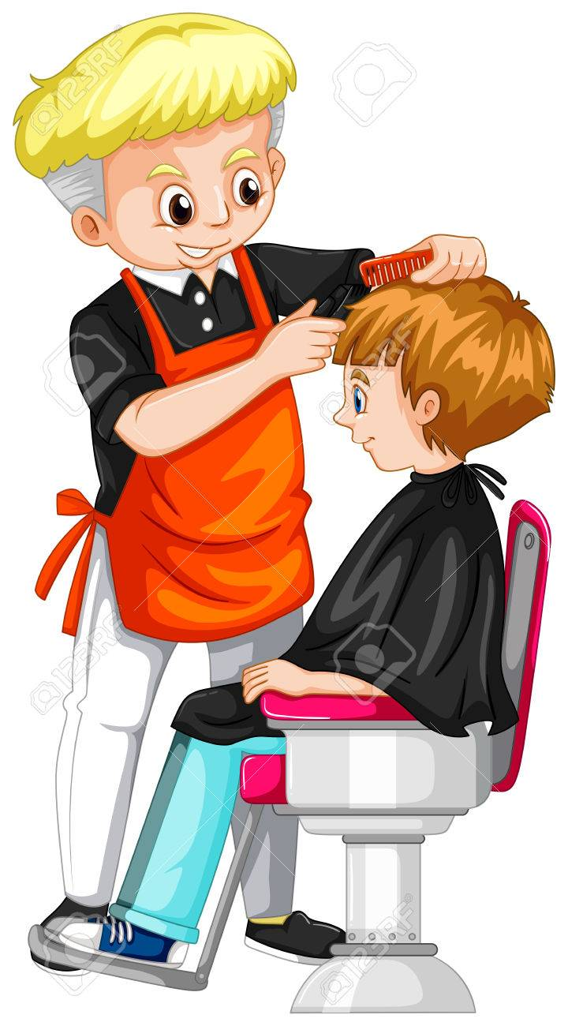
Me corto el cabello frecuentemente
Dile a mamá que te corte el cabello. Recuerda que no puedes ir a la peluquería. Mantén Distancia social

Slide 10
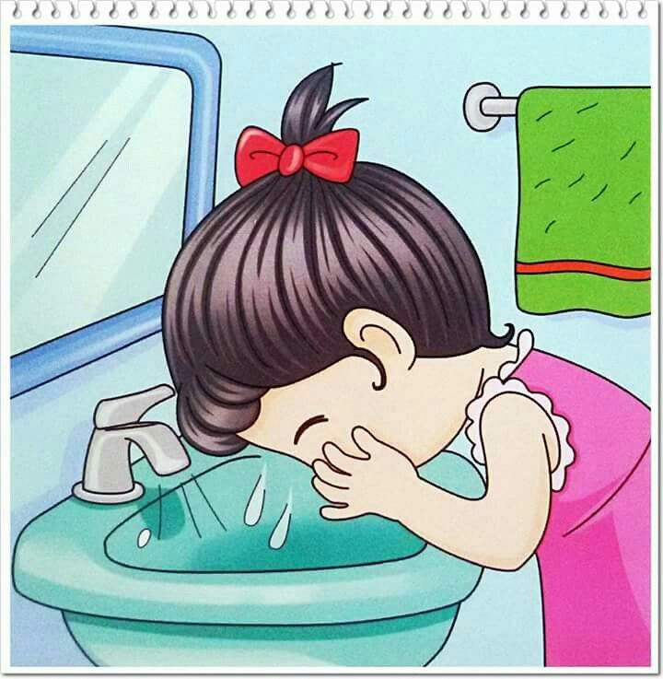
Lavo mi rostro
Con agua y jabón.

Slide 11
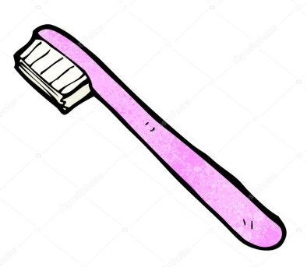
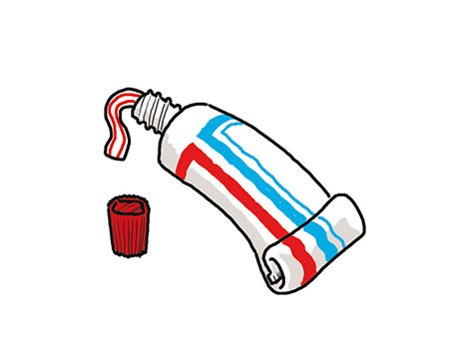
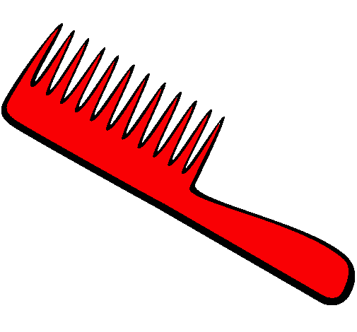
Actividad: Nombra y pincha los objetos de higiene personal para que aparezcan.

Slide 12
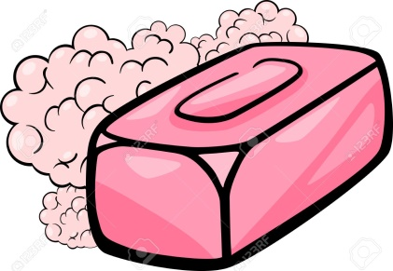
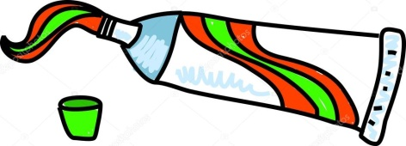
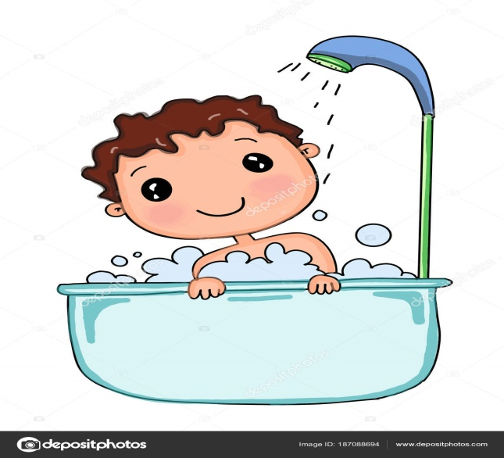
Actividad: Nombra cada acción con los objetos que necesitas para lavarte los dientes y para bañarte. Pincha para que aparezcan.

Slide 13
RESPONDE LAS PREGUNTAS
¿Realizas tus prácticas de higiene todos los días?
¿Cuántos segundos debe demorar el lavado de manos ?
¿Por qué debes usar mascarilla?
¿Qué es el distanciamiento social?
¿Puedes salir de casa, viajar, ir al supermercado?
¿Puedes recibir visitas en tu casa y celebrar cumpleaños con muchos invitados?
¿Qué sucede si no te lavas los dientes?
¿Qué le sucederá a tu pelo si no lo lavas y peinas?
¿ Dónde debes permanecer para que el Coronavirus no llegue?
¿Qué es el distanciamiento social?

